Slide 1
xxxx方法研究
xxx大学
二〇二三年12月

Slide 2

一
项目总体概述
二
研究内容完成情况
三
试验验证情况
Notes:
三、静态测试：跟数学所对比，最后结论是什么

Slide 3
一、项目总体概述
（一）主要研究内容
xxx研究
xxxx。
（二）主要指标及考核方式
Xxxx
xxxx

Slide 4
二、研究内容完成情况
总体完成情况
研究成果完成情况
建立了xxxx
突破了xxxx
形成xxxx

Slide 5
二、研究内容完成情况
1.多准则策略和时序约束下异构作战资源动态杀伤网构建问题研究
主要研究内容
模型构建
求解技术
作战场景刻画
线性化
资源约束刻画
列生成
作战目标刻画
时间离散
Notes:
数学院所做的主要研究围绕初步多准则策略和时序约束下异构作战资源动态杀伤网构建问题的运筹优化数学描述模型与求解算法展开，目前主要完成了对于数学模型的构建，并基于此完成了求解算法的初步设计。
整体与敏捷建网部分的基本场景类似，但是数学院希望能够给出这个问题更准确的数学描述，并且在一次决策时考虑更久的时间范围，以增加解的全局性。
下面将介绍数学院的目前所做的研究进展，对于建模部分主要是交代一下考虑的作战场景，并明确作战目标和资源约束。接着将简单介绍一下数学院为了求解这个问题使用的一些技术，包括数学上的线性化方法和列生成方法，还有整体对于作战分片的时间离散内容。

Slide 6


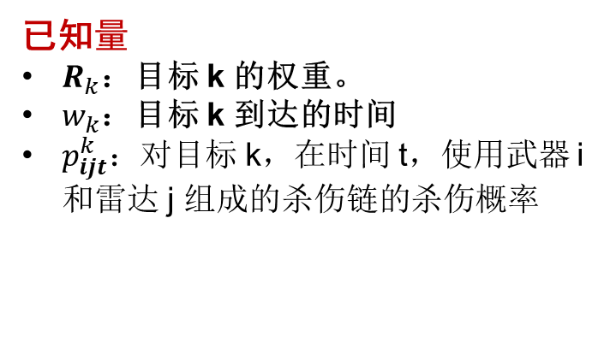
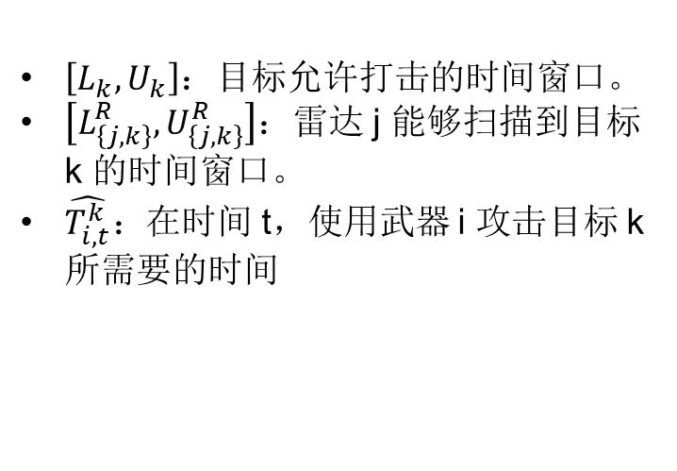
二、研究内容完成情况
1.多准则策略和时序约束下异构作战资源动态杀伤网构建问题研究
作战场景刻画
敌方有多个目标来袭，可对目标路径进行初步预测，以得到每个目标的可打击时间、雷达可探测时间。
不同时间使用不同资源对敌方目标的杀伤概率、目标的权重。
其他的目标及资源特点。
在每个打击时间点，如何给每个目标安排杀伤链。
Notes:
数学院考虑的问题范围是，当每个雷达对于目标的探测窗口，每个目标的打击窗口，以及目标权重、一条杀伤链对于目标的毁伤概率都确定的前提下，给出一个考虑时序的打击方案，即给出在哪个时间点给哪个目标使用哪条杀伤链的计划图。
这里面的基本场景与敏捷建网问题类似，考虑的窗口也类似。同时数学院会将整体决策的时间按照某种方式进行离散，设置一些允许打击的时间点，所有针对目标的打击都会在这些时间点中执行。

Slide 7
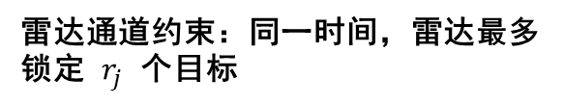
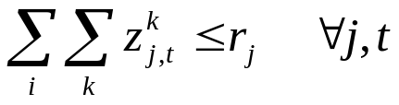
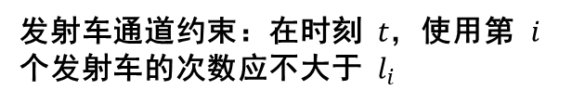
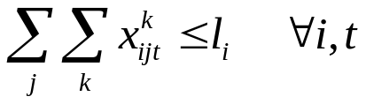
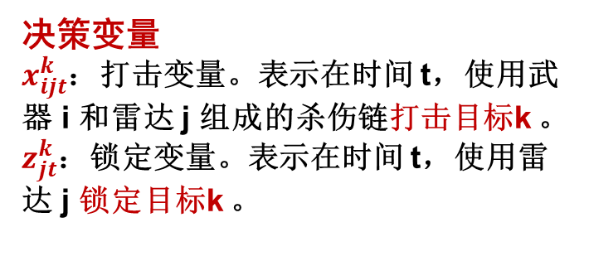
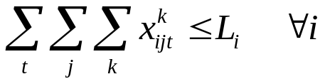
二、研究内容完成情况
1.多准则策略和时序约束下异构作战资源动态杀伤网构建问题研究
资源约束刻画1
资源全局匹配问题
静态
约束条件
异构作战资源动态杀伤网构建问题
动态
弹药约束：每个发射车在整个过程中发射的导弹数不应超过其库存数
Notes:
数学院为了能够准确地刻画雷达资源的特性，在原来的决策变量基础上，引入了新的决策变量𝒛_𝒋𝒕^𝒌：锁定变量。表示在时间 t，使用雷达 j 锁定目标k 。同时还有原来的决策变量𝒙_𝒊𝒋𝒕^𝒌，表示在时间 t，使用武器 i 和雷达 j 组成的杀伤链打击目标k 。一旦这个指令下发，在武器打击到目标前，雷达都需要完成对于目标的锁定，不允许中途切换与武器绑定的雷达。
至于资源约束，也与敏捷建网的模型相似，即同一时间，雷达最多锁定 𝑟_𝑗 个目标；在时刻 𝑡，使用第 𝑖 个发射车的次数应不大于 𝑙_𝑖 ；以及每个发射车在整个过程中发射的导弹数不应超过其库存数。

Slide 8
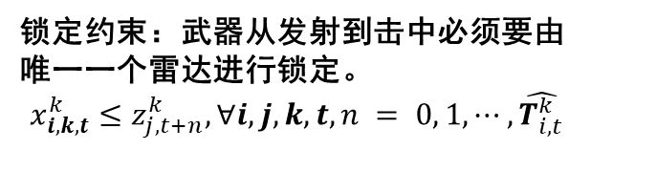
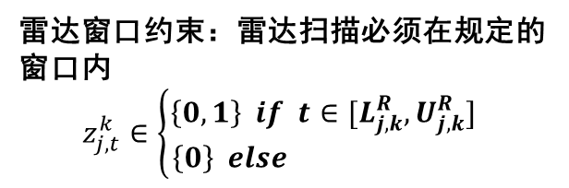
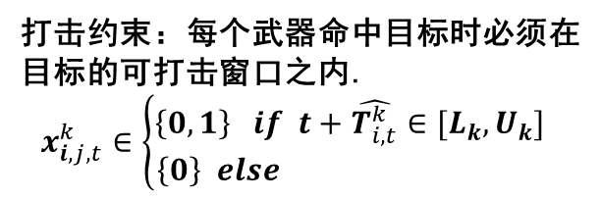
二、研究内容完成情况
1.多准则策略和时序约束下异构作战资源动态杀伤网构建问题研究
资源约束刻画2
资源全局匹配问题
静态
约束条件
异构作战资源动态杀伤网构建问题
动态
Notes:
这一页中主要是一些可行性约束，即要求雷达锁定目标的过程中必须要符合窗口约定，同时武器命中目标也需要在给定窗口内，且从武器发射到击中目标，整个过程都必须由一个雷达进行锁定。

Slide 9
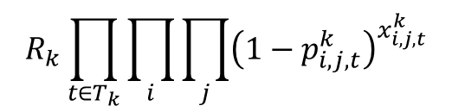
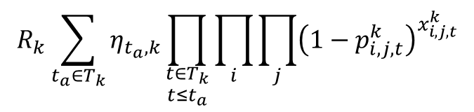
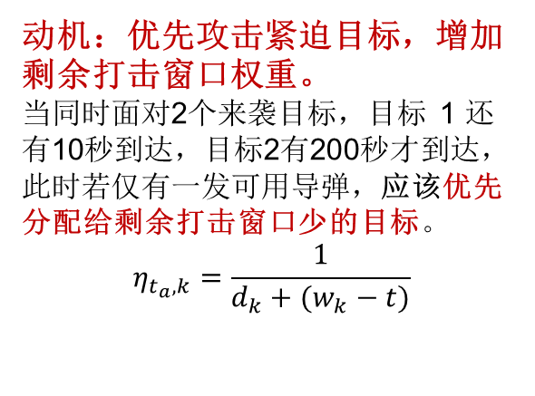
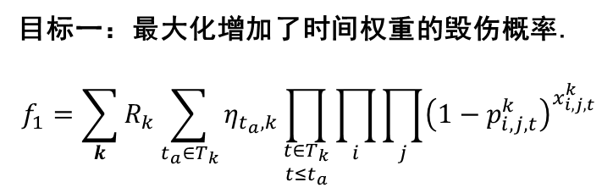
二、研究内容完成情况
1.多准则策略和时序约束下异构作战资源动态杀伤网构建问题研究
目标刻画1
最大化毁伤概率
最大化增加时间权重的毁伤概率
时间权重
Notes:
这一页考虑目标函数。在最大化毁伤概率的刻画上，数学院提出了一些新的想法。主要的动机是，当同时面临多个目标时，希望优先分配那些比较紧急而且权重较大的目标，即考虑当同时面对2个来袭目标，目标 1 还有10秒到达，目标2有200秒才到达，此时若仅有一发可用导弹，应该优先分配给剩余打击窗口少的目标。为此数学院设计了𝜂_(𝑡_𝑎,𝑘)这个参数，用于刻画当前目标是否紧迫。这个参数可以进行调整，目前就简单认为，目标剩余打击窗口的个数约少，这个目标越紧迫，它的时间权重就越高。
在考虑了时间权重之后，目标函数有了一定的调整

Slide 10
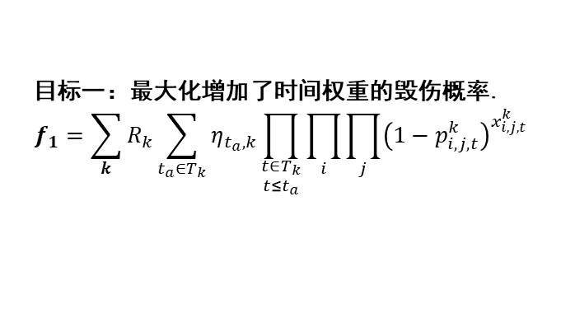
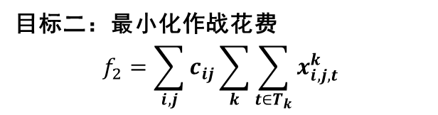
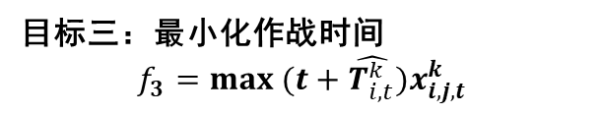
二、研究内容完成情况
1.多准则策略和时序约束下异构作战资源动态杀伤网构建问题研究
目标刻画2
资源全局匹配问题
静态
约束条件
异构作战资源动态杀伤网构建问题
动态
Notes:
另外两个目标函数与之前的模型类似，希望最小化作战花费和作战时间，这里面符号可能有一定的区别。

Slide 11
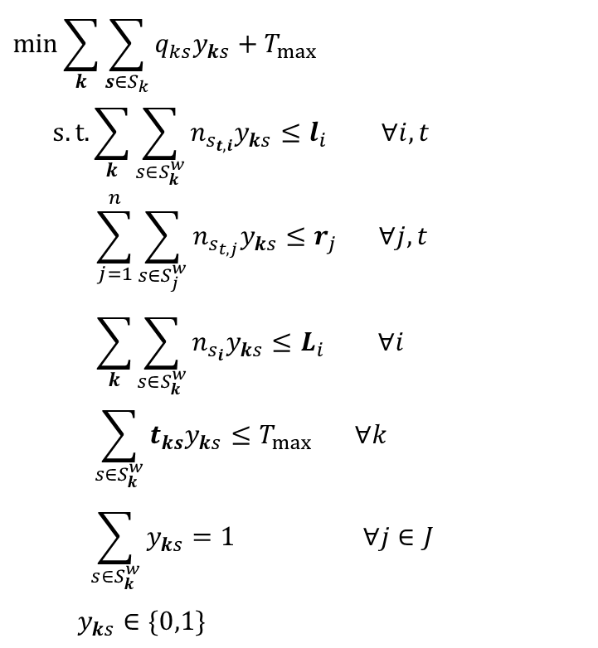

二、研究内容完成情况
1.多准则策略和时序约束下异构作战资源动态杀伤网构建问题研究
求解技术1
线性化
原模型
线性化
模型等价转化
为线性模型
1、去除目标函数非线性，能够使用线性整数规划技巧。
2、降低约束数目。
3、方便使用列生成框架求解
Notes:
针对上面的模型，数学院目前主要考虑了一些数学方法来实现问题的求解。首先是线性化技术，与一期类似，通过把所有可选的打击场景列出来的方式，能够把模型等价转化
为线性模型。主要特点在于能够去除目标函数非线性，能够使用线性整数规划技巧。同时在这个问题中，还能够降低约束数目，方便使用列生成框架求解

Slide 12
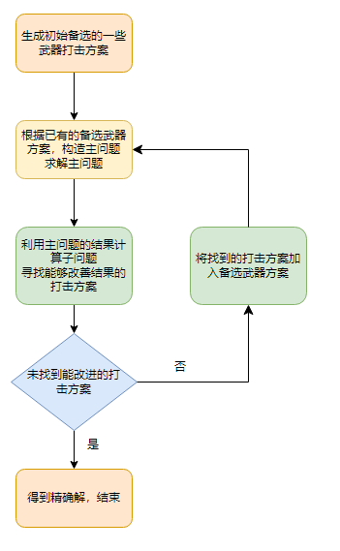
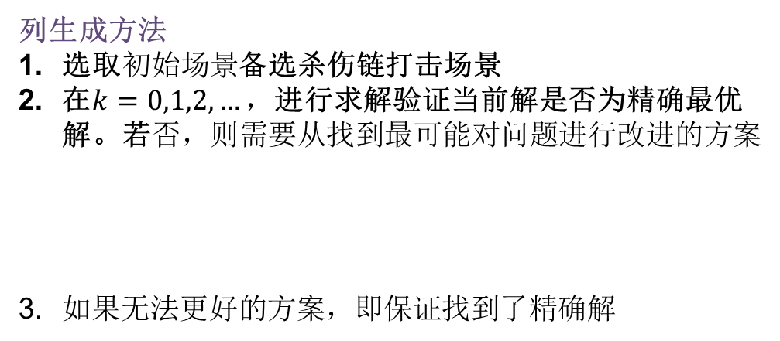
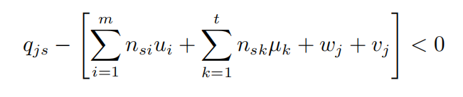
二、研究内容完成情况
1.多准则策略和时序约束下异构作战资源动态杀伤网构建问题研究
求解技术2
列生成
列生成优势
全局最优性：如果完成求解，线性规划强对偶定理可以保证全局最优性。
提供可行解：算法执行过程中可提供高质量可行解
高效性：相比于直接求解线性规划效率较高
Notes:
而列生成是一个数学上的方法，是一个迭代寻优的过程，整体分为主问题和子问题。主问题主要负责在已有的打击方案中寻找出最好的一个，而子问题则可以为主问题提供备选的打击方案。列生成方法的主要特点和优势有两个，一个是如果能够完成完整的列生成算法，利用数学上的性质可以证明这是问题的全局最优解。另外一个特点则是由于是迭代寻优的，因此在求解精确解的过程中也能够得到一些有效的可行解。在我们这个问题中，由于考虑时间后复杂度较大，精确求解比较困难，因此有效的可行解的寻找也将是求解的重点。

Slide 13





二、研究内容完成情况
1.多准则策略和时序约束下异构作战资源动态杀伤网构建问题研究
求解技术3
时间非均匀离散
时间节点过于密集，计算复杂度高
未来节点可能随态势发生较大变化
时间节点过于松散，计算准确率低
近期节点无法精细调节
近期节点详细考虑，安排精确作战策略
长期节点进行粗略考虑，未来随战场态势进行调整
整体考虑节点数目较少，有效增加求解效率
整体考虑时间跨度大，更具全局视野
Notes:
第三个方法是对于整体时间的离散。数学院对于时间整体离散考虑先疏后密。如果对整体采用均匀离散，如果离散间隔较小，会导致计算复杂度过大，并且过度详细地考虑了比较久的未来，未来节点可能随态势发生较大变化，因此太过详细的考虑或许并不合理。但如果离散间隔较大，则可能导致近期的决策没有办法有效制定，降低了整体的复杂度。因此采用了这种先疏后密的离散方式，近期节点详细考虑，安排精确作战策略。长期节点进行粗略考虑，未来随战场态势进行调整

Slide 14
二、研究内容完成情况
2. xxx方法研究

Slide 15
三、试验验证情况

Slide 16
汇报完毕！
敬请批评指正！

